Slide 1
Лекция 4. Нейтрализация угроз сетевой безопасности
Защита сети
Области сетевой безопасности
Архитектура Cisco
Устранение типичных сетевых атак
Структура защиты сетевой платформы Cisco

Slide 2
Специалисты по сетевой безопасности
Если сеть работает медленно или вообще не работает, страдает производительность организации.
Потеря и повреждение данных отрицательно сказываются на достижении бизнес-целей и получении прибыли.
Следовательно, с точки зрения перспективы для бизнеса, необходимо минимизировать последствия от деятельности злоумышленников.

Slide 3
Специалисты по сетевой безопасности
Специалисты по сетевой безопасности отвечают за безопасность данных организации и обеспечение целостности и конфиденциальности информации.
По иронии судьбы, активность хакеров привела к непреднамеренным последствиям – увеличению спроса на специалистов по сетевой безопасности.

Slide 4
Специалисты по сетевой безопасности
В результате роста числа хакерских атак, увеличения сложности инструментов хакеров и в соответствии с требованиями государственных законодательств, в 90-х годах XX века решения по сетевой безопасности стали развиваться быстрыми темпами, и соответственно создавались новые рабочие вакансии в сфере сетевой безопасности.

Slide 5
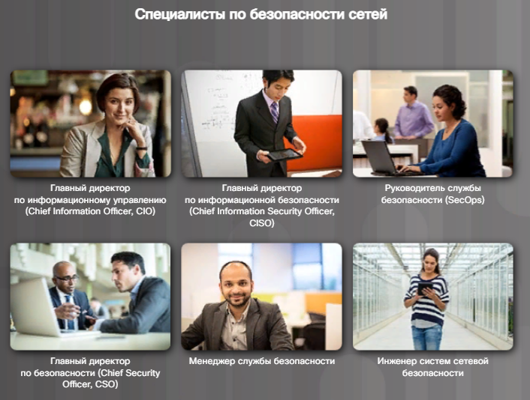
Специалисты по сетевой безопасности

Slide 6
Специалисты по сетевой безопасности
На слайде представлены стандартные должности для специалистов по безопасности в организации.
Как бы ни назывались должности специалистов по сетевой безопасности, они всегда должны идти на шаг впереди хакеров.

Slide 7
Специалисты по сетевой безопасности
Задачи:
Они должны постоянно совершенствовать свои навыки, чтобы реагировать на новейшие угрозы.
Они должны постоянно учиться – посещать тренинги и семинары.
Они должны быть подписаны на каналы реального времени, посвященные угрозам.

Slide 8
Специалисты по сетевой безопасности
Задачи:
Они должны каждый день просматривать веб-сайты по вопросам безопасности.
Они должны быть в курсе деятельности организаций, занимающихся вопросами сетевой безопасности. Эти организации часто обладают последней информацией об угрозах и уязвимостях.

Slide 9
Специалисты по сетевой безопасности
В отличие от других технических специальностей, постоянное обучение и непрерывное профессиональное развитие для специалистов по сетевой безопасности имеет особенно важное значение.

Slide 10
Организации по сетевой безопасности
Специалисты по сетевой безопасности должны часто общаться с коллегами «по цеху».
Они должны принимать участие в семинарах и конференциях, организаторами и спонсорами которых обычно являются местные, государственные или международные технические организации.

Slide 11
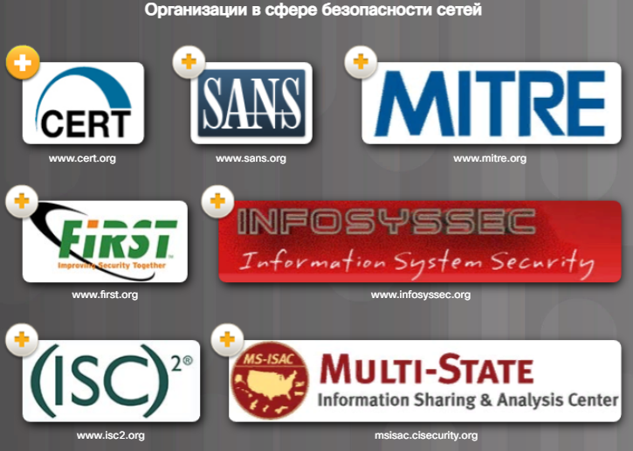
Организации по сетевой безопасности

Slide 12
CERT
Группа быстрого реагирования на нарушения компьютерной безопасности (Computer Emergency Response Team; CERT) - это финансируемая федеральным правительством США инициативная группа, созданная для работы с интернет-сообществом с целью обнаружения и устранения нарушений компьютерной безопасности.
Центр координации CERT (CERT Coordination Center; CERT/CC) координирует взаимосвязь между экспертами во время нарушений безопасности для предотвращения инцидентов в будущем.

Slide 13
CERT
CERT также реагирует на серьезные нарушения безопасности и анализирует уязвимости продуктов.
CERT обеспечивает управление процессом изменений, относящихся к прогрессивным методам злоумышленников, сложности обнаружения атак и поимке злоумышленников.

Slide 14
SANS
Институт «Администрирование систем, аудит, сеть, безопасность» (SysAdmin, Audit, Network, Security; SANS) предоставляет по запросу ресурсы, как правило, на бесплатной основе, к которым относятся популярные Internet Storm Center (система раннего оповещения в Интернете), NewsBites (еженедельный дайджест новостей), @RISK (еженедельный дайджест уязвимостей), flash security alert (предупреждения безопасности) и свыше 1 200 оригинальных научных статей, получивших различные награды. SANS также разрабатывает специальные курсы по вопросам безопасности.

Slide 15
MITRE
Корпорация Mitre ведет список распространенных уязвимостей и незащищенностей (common vulnerabilities and exposures; CVE), используемый крупными организациями в сфере обеспечения безопасности.

Slide 16
FIRST
Форум групп реагирования на происшествия и обеспечения безопасности (Forum of Incident Response and Security Teams; FIRST) - это организация в сфере обеспечения безопасности, включающая в себя различные группы реагирования на нарушения компьютерной безопасности из правительственных, коммерческих и общеобразовательных организаций для сотрудничества и координации усилий в целях обмена информацией, предотвращения происшествий и быстрого реагирования.

Slide 17
INFOSYSSEC
Безопасность информационных систем (Information Systems Security; InfoSysSec) - это организация в сфере безопасности сети, которая ведет специальный новостной портал по вопросам безопасности, на котором публикуются заслуживающие внимания важные сообщения, имеющее отношение к предупреждениям, эксплойтам и уязвимостям.

Slide 18
ISC2
Международный консорциум по сертификации в сфере безопасности информационных систем (International Information Systems Security Certification Consortium; ISC2 предоставляет образовательные продукты, не привязанные к конкретному поставщику, и профессиональные услуги более чем в 135 странах, более чем 75 000 сертифицированным специалистам в сфере безопасности.

Slide 19
ISC2
Представители консорциума надеются сделать киберпространство более безопасным местом благодаря усилению информационной безопасности в общедоступных доменах, поддержке и обучению специалистов в сфере безопасности сетей во всем мире.
Они также обеспечивают сертификацию в области информационной безопасности, включая программу «Сертифицированный специалист по безопасности

Slide 20
MS-ISAC
MS-ISAC - информационно-координационный центр по предотвращению киберугроз, защите, реагированию и устранению ущерба для национальных государственных организаций на федеральном, местном, этническом и территориальном уровне (state, local, tribal, and territorial; SLTT).

Slide 21
MS-ISAC
Центр управления кибербезопасностью MS-ISAC 24x7 обеспечивает мониторинг сетей в реальном времени, раннее оповещение о киберугрозах, определение v нейтрализацию уязвимостей, а также реагирование на происшествия.

Slide 22
Конфиденциальность, целостность, доступность
Помимо предотвращения и блокировки вредоносного трафика, специалисты по сетевой безопасности должны также обеспечивать защиту данных.

Slide 23
Конфиденциальность, целостность, доступность
Криптография – теория и практика сокрытия информации, чрезвычайно часто используется в современных системах сетевой безопасности. Сегодня каждому типу сетевых коммуникаций соответствует протокол или технология, предназначенная для того, чтобы скрыть эти коммуникации от всех, за исключением целевого пользователя.

Slide 24
Конфиденциальность, целостность, доступность
Задачей информационной безопасности является защита информации и информационных систем от несанкционированного доступа, использования, раскрытия, повреждения, модификации или вывода из строя.

Slide 25
Конфиденциальность, целостность, доступность
Криптография отвечает за три компонента информационной безопасности:
Конфиденциальность
Целостность
Доступность

Slide 26
Конфиденциальность, целостность, доступность
Сетевые данные могут быть зашифрованы (сделаны недоступными для несанкционированных пользователей) с использованием разных криптографических приложений.
Диалог между двумя пользователями IP-телефонов может быть зашифрован.

Slide 27
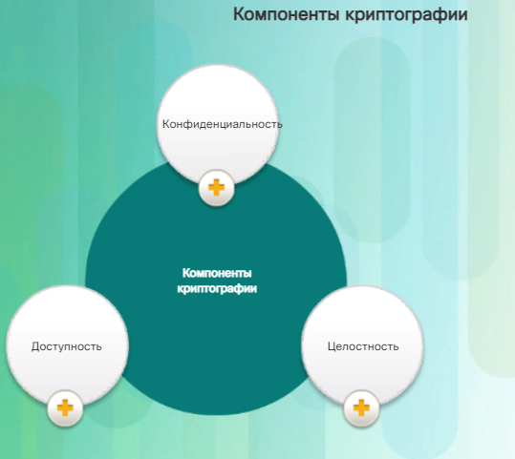
Конфиденциальность, целостность, доступность

Slide 28
Конфиденциальность
Использует алгоритмы шифрования для шифрования и сокрытие данных
Использует алгоритмы хеширования для гарантированного сохранения данных в неизменном виде при выполнении любых операций

Slide 29
Доступность
Обеспечивает доступность данных.
Это выполняется благодаря механизмам укрепления сети и применению резервного копирования.

Slide 30
Области сетевой безопасности
Специалистам по сетевой безопасности крайне важно понимать, почему так важно обеспечивать безопасность сети.
Они также должны быть знакомы с организациями, занимающимися вопросами сетевой безопасности, а также с 12 областями сетевой безопасности.
Именно на основе этих областей строится обсуждение вопросов сетевой безопасности.

Slide 31
Области сетевой безопасности
Международная организация по стандартизации (International Organization for Standardization, ISO)/Международная электротехническая комиссия (International Electrotechnical Commission, IEC) определили 12 областей сетевой безопасности.

Slide 32
Области сетевой безопасности
В соответствии с положением ISO/IEC 27002, эти 12 областей предназначены для объединения на самом высоком уровне огромных объемов информации под общей идеей обеспечения сетевой безопасности.
Эти области имеют много общего с областями, определенными сертификацией Сертифицированных специалистов по защите информационных систем (Certified Information Systems Security Professional, CISSP).

Slide 33
Области сетевой безопасности
Эти 12 областей служат единой основой для разработки организационных стандартов безопасности и эффективных практических методик по управлению безопасностью.
Они также способствуют коммуникациям между организациями.

Slide 34
Области сетевой безопасности
Благодаря этим 12 областям элементы сетевой безопасности можно удобно разделять. Необязательно запоминать все 12 областей, главное знать, что они существуют согласно официальному заявлению ISO.
Их всегда можно использовать в качестве полезного справочного материала в вашей работе в роли специалиста по сетевой безопасности.

Slide 35
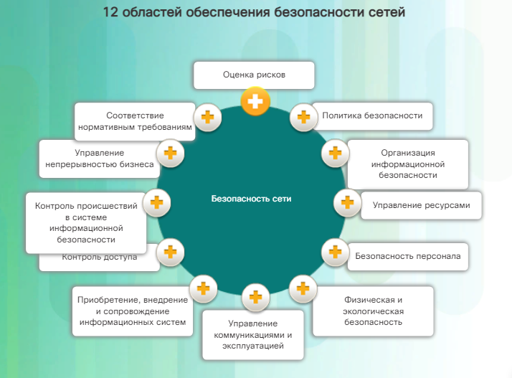
Области сетевой безопасности
.

Slide 36
Оценка рисков
Это первый шаг в процессе управления рисками. На этом этапе определяются количественное и качественное значения риска, связанные с конкретной ситуацией или выявленной угрозой.

Slide 37
Политика безопасности
Документ, в котором описаны ограничения и поведение членов организации, часто указывается способ доступа к данным и какие данные доступны конкретным пользователям.

Slide 38
Организация информационной безопасности
Это модель управления организацией для обеспечения информационной безопасности

Slide 39
Управление ресурсами
Это инвентаризационный список информационных ресурсов и система их классификации

Slide 40
Безопасность персонала
Это набор процедур обеспечения безопасности, которые относятся к найму сотрудников, их продвижению по службе и увольнению из организации.

Slide 41
Физическая и экологическая безопасность
Описание защиты компьютерных средств в организации.

Slide 42
Управление коммуникациями и эксплуатация
Описание процесса управления техническими средствами обеспечения безопасности в системах и сетях

Slide 43
Приобретение, внедрение и сопровождение информационных систем
Описание процесса интеграции средств безопасности в приложения

Slide 44
Контроль доступа
Описание процесса ограничения прав доступа к сетям, системам, приложениям, функциям и данным.

Slide 45
Контроль происшествий в системе информационной безопасности
Описание процедуры прогнозирования и реагирования на нарушения информационной безопасности

Slide 46
Управление непрерывность бизнеса
Описание защиты, сопровождения и восстановления критически важных для бизнеса процессов и систем.

Slide 47
Соответствие нормативным требованиям
Описание процесса обеспечения соответствия политикам информационной безопасности, стандартам и нормативным документам

Slide 48
Политика безопасности
Одна из наиболее важных областей – область политики безопасности.
Политика безопасности – это официальный свод правил, по которым людям предоставляется доступ к технологическим и информационным ресурсам и организациям и которым они должны беспрекословно следовать.

Slide 49
Политика безопасности
Разработка и применение политики безопасности очень важны для обеспечения безопасности организации.
Специалисты по сетевой безопасности обязаны внедрять политику безопасности во все аспекты бизнес-деятельности в рамках организации.

Slide 50
Политика сетевой безопасности
Политика сетевой безопасности – это объемный, комплексный документ, который должен быть полностью применим в условиях деятельности организации.
Эта политика используется, чтобы облегчать задачи проектирования сети, обеспечивать выполнение принципов безопасности и способствовать развертыванию сети.

Slide 51
Политика сетевой безопасности
Политика сетевой безопасности описывает правила сетевого доступа, определяет способы применения политик и представляет основополагающую архитектуру среды сетевой безопасности организации.
Так как этот документ очень обширный и важный, обычно в его создании принимает участие целая группа сотрудников, как показано на рисунке.

Slide 52
Политика сетевой безопасности
Этот сложный документ должен регулировать такие вещи, как:
доступ к данным,
просмотр веб-страниц,
использование паролей,
шифрование и вложения в электронные письма.

Slide 53
Политика сетевой безопасности
При создании политики необходимо четко определить, какие сервисы будут доступны для каких пользователей.
Политика сетевой безопасности утверждает иерархию полномочий доступа, предоставляя сотрудникам только минимальный уровень доступа, необходимый им для выполнения своей работы.

Slide 54
Политика сетевой безопасности
Политика сетевой безопасности устанавливает, какие ресурсы должны защищаться и каким способом. Затем на основе этого выбираются устройства зашиты и стратегии и процедуры нейтрализации угроз, которые должны быть внедрены в сети.
При разработке политики безопасности и определении различных способов нейтрализации угроз администраторам может быть полезно воспользоваться основополагающими принципами архитектуры Cisco SecureX.

Slide 55
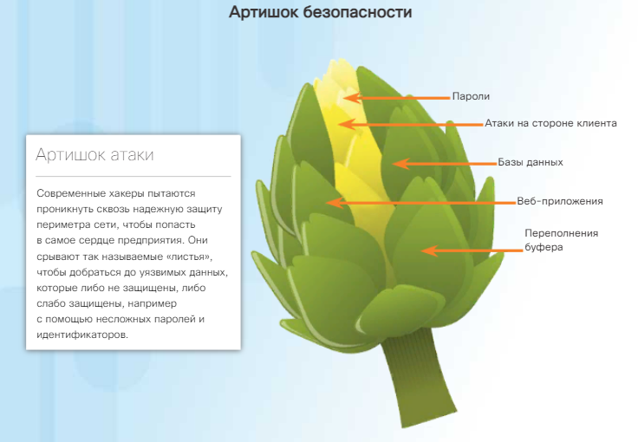
Политика сетевой безопасности

Slide 56
Артишок безопасности
Общая аналогия, используемая для описания того, что хакер должен сделать, чтобы запустить атаку, называлась «лук безопасности».
По этой аналогии, хакер должен был счистить механизмы обороны сети так же, как он чистит лук.

Slide 57
Артишок безопасности
С появлением концепции сети без границ эта аналогия поменялась на «артишок безопасности».
По этой аналогии, хакерам больше не надо снимать каждый слой.
Им нужно очистить только «листья артишока».
Преимущество в том, что в каждом «листе» сети могут находиться конфиденциальные данные, которые недостаточно хорошо защищены.
И лист за листом хакер получает все больше данных.
В сердцевине артишока кроются самые конфиденциальные данные.
Каждый лист, с одной стороны, – это уровень защиты, а с другой – одновременно и путь для атаки.
.

Slide 58
Артишок безопасности
Чтобы добраться до сердцевины, необязательно снимать каждый лист.
Хакер постепенно ослабляет броню вдоль всего периметра, чтобы проникнуть в «сердце» предприятия.

Slide 59
Артишок безопасности
Несмотря на то что системы с выходом в Интернет обычно защищены особенно тщательно, а защита границ непробиваемая, настойчивые хакеры, благодаря своим навыкам и доле удачи, в конце концов находят лазейку в надежной внешней обороне, через которую они могут проникнуть внутрь и направиться, куда им будет угодно.

Slide 60
Эволюция инструментов сетевой безопасности
В 1990-х годах сетевая безопасность становится неотъемлемой частью повседневной деятельности организаций.
Стали появляться инструменты и устройства, предназначенные для выполнения конкретных функций сетевой безопасности.

Slide 61
Эволюция инструментов сетевой безопасности
Одним из первых инструментов обеспечения безопасности сети была система обнаружения вторжений (intrusion detection system, IDS).
IDS, а теперь и более новая система предотвращения вторжений (intrusion prevention system, IPS), обеспечивают обнаружение определенных типов атак в реальном времени.
В отличие от IDS, IPS может также автоматически блокировать атаку в реальном времени.

Slide 62
Эволюция инструментов сетевой безопасности
Еще одно из старейших устройств сетевой безопасности – это межсетевой экран. Межсетевые экраны были разработаны для предотвращения попадания нежелательного трафика в предварительно заданные области сети, таким образом обеспечивая безопасность периметра.
Первоначально межсетевые экраны представляли собой программные функции, которые активировались на существующих сетевых устройствах, например маршрутизаторах.

Slide 63
Эволюция инструментов сетевой безопасности
Затем компании стали производить автономные специальные устройства, работающие исключительно как межсетевые экраны, например многофункциональное устройство защиты Cisco Adaptive Security Appliance (ASA). Если организациям не нужен отдельный межсетевой экран, они по-прежнему могут пользоваться маршрутизаторами, например Cisco ISR, и активировать их продвинутые функции межсетевого экрана с сохранением состояния.

Slide 64
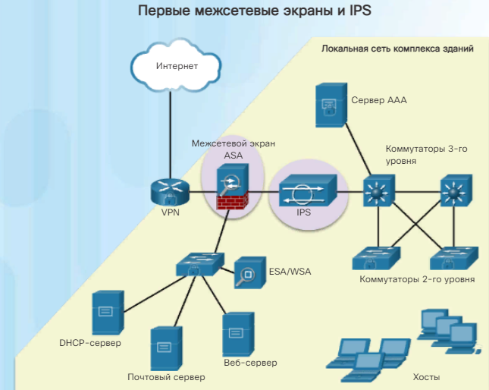
Эволюция инструментов сетевой безопасности
.

Slide 65
Эволюция инструментов сетевой безопасности
Чтобы гарантировать согласованную работу всех устройств безопасности, Cisco разработала линейку технологических решений SecureX.

Slide 66
Продукты SecureX
Увеличение мобильности пользователей, рост числа потребительских устройств и перемещение информации в нетрадиционные местоположения создают сложности для процесса обеспечения безопасности ИТ-инфраструктуры.
Постепенное развертывание решений по безопасности может привести к несогласованности политик доступа и к лишним действиям, а также требует увеличения интеграции и привлечения большего числа сотрудников для поддержки.

Slide 67
Продукты SecureX
Продукты Cisco SecureX работают вместе для обеспечения эффективной защиты любого пользователя, использующего любое устройство, из любого местоположения, в любое время.
Это одна из основных причин, по которой стоит воспользоваться архитектурой Cisco SecureX, чтобы сформировать политику безопасности.

Slide 68
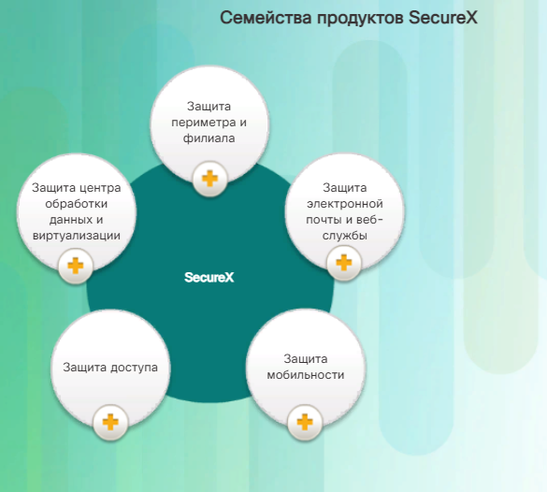
Продукты SecureX

Slide 69
Защита периметра и филиала
Целю решений Cisco обеспечивающее защиту периметра и филиала, является развертывание устройств и систем, которые обнаруживают и блокируют как атаки, так и эксплойты, а также предотвращают доступ злоумышленников.
Благодаря применению межсетевого экрана и предотвращению вторжений в автономном и интегрированном вариантах развертывания организации могут предотвращать атаки и обеспечивать соответствие нормативным требованиям.
Данное решение включает в себя Cisco ISR G2, ASA 5500, FirePOWER 8000 и IPS 4500.

Slide 70
Защита электронной почты и веб-службы
Решения Cisco для обеспечения защиты электронной почты и веб-служб предназначены для защиты организаций от растущих угроз для электронной почты и веб-служб.
Они позволяют сократить дорогостоящие простои, связанные со спамом в виде электронной почты, вирусами и угрозами для веб-служб.
В таких решениях применяются устройства Cisco ESA и WSA.

Slide 71
Защита мобильности
Решения Cisco по защищенному мобильному доступу обеспечивают надежную мобильную связь с помощью VPN, защиту беспроводных сетей и безопасность для удаленных сотрудников.
Такие решения предоставляют надежный и простой сетевой доступ различным пользователям и устройствам.
Решения Cisco для защиты мобильного доступа предоставляют наиболее комплексные и универсальные варианты подключения и обеспечивают возможности удовлетворения оконечными устройствами и платформами постоянно меняющихся требований организаций

Slide 72
Защита доступа
Технологии защищенного доступа предназначены для принудительного применения политик безопасности сети, надежных средств контроля доступа для пользователей и узлов и контроля сетевого доступа на основе динамических условий.
Для выполнения таких задач могут применяться Cisco Identity Service Engine (ISE), Cisco TrustSec, службы безопасного мобильного доступа Cisco AnyConnect и удаленный доступ Cisco для ASA.

Slide 73
Защита центра обработки данных и виртуализации
Решения Cisco по защите центра обработки данных и виртуализации обеспечивают защиту критически важных данных и ресурсов центров обработки данных благодаря функциям защиты от угроз, защищенной виртуализации, сегментации и контроля политик.
Они включают в себя виртуальное многофункциональное устройство защиты Cisco (ASAv), 5585-Х Cisco, виртуальный шлюз Cisco и проч.

Slide 74
Устранение типичных сетевых атак
Для эффективной защиты сети от атак необходимо всегда быть начеку и постоянно учиться.
Приводим рекомендации по обеспечению безопасности сети.
.

Slide 75
Определение сети
Сформулируйте политику безопасности компании в письменном виде.
Информируйте сотрудников о рисках, связанных с социальной инженерией, и разрабатывайте стратегии для проверки идентификационных данных по телефону, электронной почте или лично.

Slide 76
Определение сети
Контролируйте физический доступ в системы.
Используйте надежные пароли и часто их меняйте.
Шифруйте конфиденциальные данные и защищайте их паролем.
Внедряйте аппаратные и программные средства безопасности, такие как межсетевые экраны, IPS, устройства виртуальной частной сети (VPN), антивирусное ПО и фильтрацию контента.

Slide 77
Определение сети
Выполняйте резервное копирование и тестирование файлов резервных копий на регулярной основе.
Отключайте неиспользуемые сервисы и порты.
Поддерживайте актуальность исправлений, устанавливая их еженедельно или ежедневно, при возможности, для предотвращения атак переполнения буфера и эскалации привилегий.
Выполняйте аудит безопасности для тестирования сети.

Slide 78
Нейтрализация вредоносного ПО
Вредоносное ПО, включая вирусы, черви и трояны, может стать причиной возникновения серьезных проблем в сетях и на оконечных устройствах.
Для устранения этих атак в распоряжении сетевых администраторов имеется несколько средств.
Примечание. Техники нейтрализации угроз в среде специалистов по безопасности называют «ответными мерами».

Slide 79
Нейтрализация вредоносного ПО
Основной способ нейтрализации вирусов и троянов – использование антивирусного ПО. Антивирусное ПО помогает предотвращать заражение хостов и распространение вредоносного кода.
Очистка инфицированных компьютеров занимает намного больше времени, чем поддержание на этой же машине в актуальном состоянии антивирусного ПО и определение антивирусных определений.

Slide 80
Нейтрализация вредоносного ПО
Антивирусное ПО – это самый востребованный продукт для обеспечения безопасности на современном рынке.
Такие компании, создающие антивирусное ПО, как Symantec, McAfee и Trend Micro, занимаются обнаружением и устранением вирусов уже более десяти лет.
Большинство корпораций и образовательных учреждений покупают корпоративные лицензии для своих пользователей.
Пользователи могут войти на веб-сайт под своей учетной записью и загрузить антивирусное ПО на свои ноутбуки, настольные ПК или серверы.
.

Slide 81
Нейтрализация вредоносного ПО
В антивирусных продуктах имеются возможности автоматического обновления, поэтому определения новых вирусов и новые программные обновления могут загружаться автоматически или по требованию.
Это критически важное требование для защиты сети от вирусов, которое необходимо обязательно отразить в политике сетевой безопасности.

Slide 82
Нейтрализация вредоносного ПО
Антивирусные продукты размещаются на хосте. Эти продукты устанавливаются на компьютерах и серверах, чтобы обнаруживать и устранять вирусы.
Однако они не предотвращают проникновение вирусов в сеть, поэтому специалисты по сетевой безопасности должны знать об основных вирусах и следить за обновлениями систем безопасности, связанными с появляющимися вирусами.

Slide 83
Нейтрализация червей
Черви гораздо лучше проникают в сеть, чем вирусы.
Нейтрализация червей требует усердия и скоординированных действий со стороны специалистов по безопасности.
Процесс нейтрализации атаки червя можно разбить на четыре фазы:
Сдерживание
Инокуляция
Карантин
Лечение

Slide 84
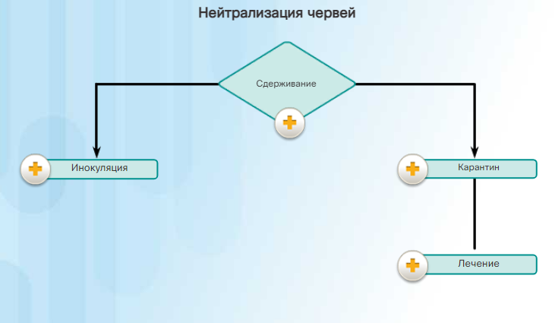
Нейтрализация червей

Slide 85
Сдерживание
Этап сдерживания позволяет ограничить зону распространения заражения червем теми областями сети, которые уже заражены.
Для этого требуется разделить и сегментировать сеть, чтобы замедлить или остановить распространение червя и не допустить, чтобы текущие инфицированные узлы нацелились и инфицировали другие системы.
Для изоляции необходимо использовать исходящие и входящие списки ACL на маршрутизаторах и межсетевых экранах в точках управления внутри сети.

Slide 86
Инокуляция
Этап инокуляции выполняется одновременно с фазой изоляции или сразу после нее.
Во время этапа инокуляции на все неинфицированные системы устанавливается соответствующее исправление поставщика.
Затем процесс инокуляции не позволяет червю попадать ни на какие доступные целевые объекты.

Slide 87
Карантин
На этапе карантина выполняются поиск и идентификация инфицированных машин в пределах областей сдерживания, а также их отключение, блокировка или удаление.
Это позволяет изолировать такие системы соответствующим образом для этапа лечения.

Slide 88
Лечение
На этапе лечения выполняется активная дезинфекция инфицированных систем.
Для этого могут применяться такие операции, как прерывание процесса червя, удаление модифицированных файлов или параметров системы, созданных червем, и установка исправления для устранения уязвимости, которую использовал червь для эксплуатации системы.
В качестве альтернативы в более серьезных случаях может потребоваться переустановка системы, чтобы убедиться, что червь и его побочные продукты удалены.

Slide 89
Нейтрализация разведывательных атак
Разведывательные атаки обычно являются предшественниками дополнительных атак, их цель – получить несанкционированный доступ к сети или нарушить работу сети.
Специалист по сетевой безопасности может обнаружить разведывательную атаку, если получит уведомление от предварительно сконфигурированных сигналов тревоги.
Эти сигналы инициируются в случае превышения определенных параметров, например числа ICMP-запросов в секунду.

Slide 90
Нейтрализация разведывательных атак
Для мониторинга этого типа атак и инициирования сигнала тревоги используются различные технологии и устройства. Многофункциональное устройство защиты Cisco Adaptive Security Appliance (ASA) – отдельное устройство, обеспечивающее предотвращение вторжений.
Кроме того, устройство Cisco ISR обеспечивает предотвращение вторжений в сеть посредством образа безопасности Cisco IOS.

Slide 91
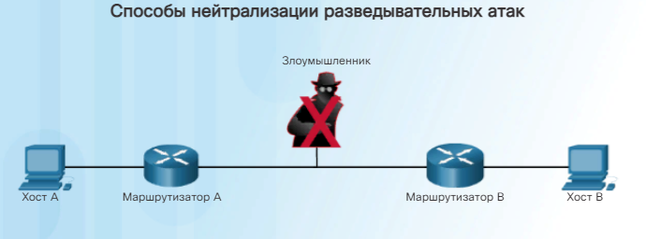
Нейтрализация разведывательных атак

Slide 92
Нейтрализация разведывательных атак
Существуют следующие способы нейтрализации разведывательных атак:
• Выполнение аутентификации для обеспечения соответствующего доступа.
• Применение шифрования, чтобы сделать бесполезными атаки, при которых используются анализаторы пакетов (снифферы).
• Применение таких инструментов, как «антианализаторы», для обнаружения атак, выполняемых с помощью анализатора пакетов.
• Внедрение коммутируемой инфраструктуры.
• Применение межсетевого экрана и IPS.

Slide 93
Нейтрализация разведывательных атак
Программные и аппаратные инструменты для борьбы со снифферами (анализаторами) позволяют обнаруживать изменения времени реакции хостов и определять, обрабатывают ли эти хосты больше трафика, чем показывает их собственная интенсивность трафика.
Таким образом нельзя полностью нейтрализовать угрозу, но, будучи частью общей системы нейтрализации угроз, такой способ может уменьшить число экземпляров угроз.
.

Slide 94
Нейтрализация разведывательных атак
Шифрование также эффективно для нейтрализации атак снифферов (анализаторов) пакетов.
Если трафик зашифрован, использование анализатора пакетов не имеет большого смысла, так как перехватываемые данные все равно нельзя прочесть.

Slide 95
Нейтрализация разведывательных атак
Предотвратить сканирование портов невозможно, но использование системы предотвращения вторжений (IPS) и межсетевого экрана может ограничить ту информацию, которую может обнаруживать сканер портов.
Эхо-тестирование может быть остановлено, если эхо-запрос и эхо-ответ ICMP выключены на граничных маршрутизаторах; однако когда эти сервисы выключены, данные диагностики сети теряются.

Slide 96
Нейтрализация разведывательных атак
Кроме того, сканирование портов может быть запущено без полного эхо-тестирования.
Такое сканирование просто занимает больше времени, так как неактивные IP-адреса также сканируются.

Slide 97
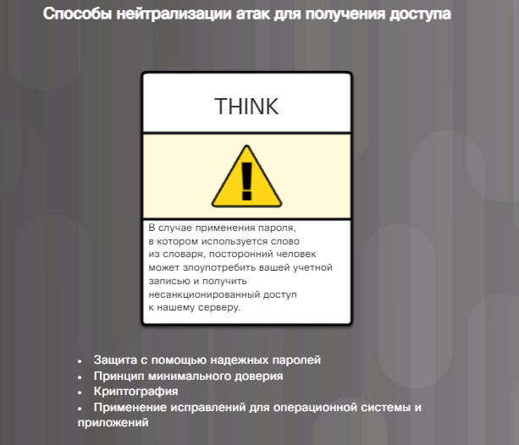
Нейтрализация атак для получения доступа

Slide 98
Нейтрализация атак для получения доступа
Удивительно, но огромное число атак доступа проводится путем обычного подбора пароля или путем организации словарных атак для подбора пароля методом грубой силы.
Для защиты от этого необходимо создать и внедрить надежную политику аутентификации, включающую следующее:

Slide 99
Использование надежных паролей.
Надежные пароли должны состоять как минимум из восьми символов и содержать заглавные буквы, строчные буквы, цифры и специальные символы.
Деактивация учетной записи в случае фиксации определенного числа неудавшихся попыток входа.
Таким образом можно предотвратить постоянные попытки ввода паролей.

Slide 100
Принцип минимального доверия
При проектировании сети необходимо использовать принцип минимального доверия. Это значит, что системы не должны использовать друг друга без необходимости.
Т. е. если у организации есть доверенный сервер, используемый недоверенными устройствами, например веб-серверами, доверенный сервер не должен безусловно доверять недоверенным устройствам.

Slide 101
Криптография
Криптография – это критически важный компонент любой современной защищенной сети. Рекомендуется использовать шифрование для удаленного доступа к сети.
Трафик протокола маршрутизации также должен быть зашифрован.
Чем лучше зашифрован трафик, тем меньше возможностей есть у хакеров для перехвата данных в случае атаки «человек посередине».
Использование зашифрованных или хешированных протоколов аутентификации вместе с политикой надежных паролей значительно снижает вероятность успешной реализации атак доступа.

Slide 102
Нейтрализация атак для получения доступа
И, наконец, информируйте сотрудников о рисках, связанных с социальной инженерией, и разрабатывайте стратегии для проверки идентификационных данных по телефону, электронной почте или лично.
В целом, атаки доступа можно обнаружить, просматривая журналы, контролируя использование полосы пропускания и обработку нагрузок.
В политике сетевой безопасности должно быть прописано обязательное требование ведения журналов для всех сетевых устройств и серверов. Просматривая эти журналы, сетевые специалисты могут заметить необычное увеличение числа неудавшихся попыток входа в систему.

Slide 103
Нейтрализация DoS-атак
Один из первых признаков DoS-атаки – увеличение числа жалоб пользователей на недоступность ресурсов.
Для минимизации числа атак необходимо, чтобы всегда был запущен программный пакет мониторинга использования сети.
Это требование должно быть обозначено в политике сетевой безопасности.
График использования сети, отражающий необычную активность, также свидетельствует о DoS-атаке.

Slide 104
Нейтрализация DoS-атак
DoS-атаки могут быть компонентом более крупной угрозы.
Они могут привести к проблемам в сетевых сегментах атакованных компьютеров.
Например, во время атаки пропускная способность обмена пакетами в секунду маршрутизатора между Интернетом и локальной сетью может быть значительно превышена, что приведет к компрометации не только целевой системы, но и всей сети.

Slide 105
Нейтрализация DoS-атак
Если атака проводится в очень большом масштабе, могут быть скомпрометированы целые географические области подключения к Интернету.
Исторически сложилось, что большинство DoS-атак совершались с ложных адресов.

Slide 106
Нейтрализация DoS-атак
Маршрутизаторы и коммутаторы Cisco поддерживают целый ряд технологий защиты от спуфинг-атак, таких как защита портов, анализ трафика протокола динамической конфигурации хостов (Dynamic Host Configuration Protocol, DHCP), защита IP-адресов источника, динамический контроль протокола разрешения адресов (Address Resolution Protocol, ARP) и списки контроля доступа (access control list, ACL).

Slide 107
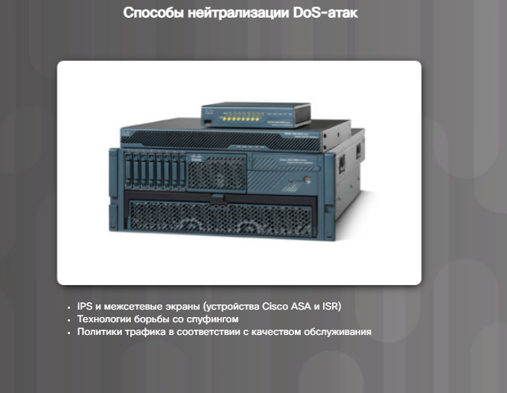
Нейтрализация атак для получения доступа

Slide 108
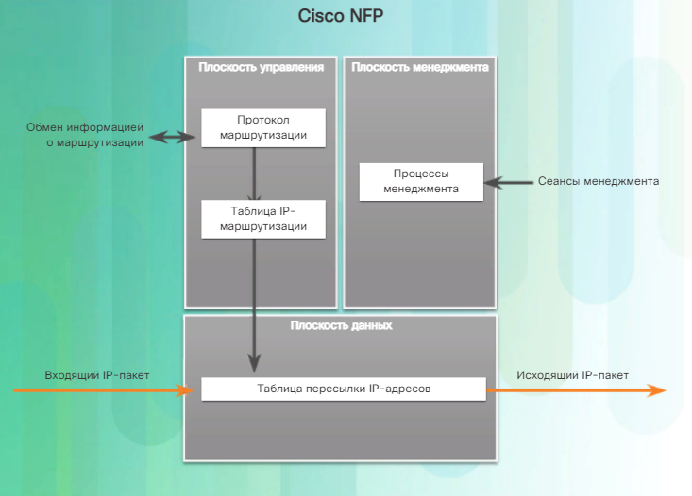
Структура защиты сетевой платформы Cisco

Slide 109
Структура NFP
Структура Cisco Network Foundation Protection (NFP) предоставляет комплексное руководство по защите сетевой инфраструктуры. Это руководство закладывает основу для непрерывного предоставления услуг.
NFP логически подразделяет маршрутизаторы и коммутаторы на три функциональных области

Slide 110
Структура NFP
Плоскость управления.
Отвечает за правильную маршрутизацию данных. Трафик плоскости управления состоит из генерируемых устройством пакетов, необходимых для операций самой сети, например обмена сообщениями ARP или объявлений маршрутизации OSPF.

Slide 111
Структура NFP
Плоскость менеджмента.
Отвечает за управление сетевыми элементами. Трафик плоскости менеджмента генерируется либо сетевыми устройствами, либо станциями сетевого управления с использованием таких процессов и протоколов, как Telnet, SSH, TFTP, FTP, NTP, AAA, SNMP, syslog, TACACS+, RADIUS и NetFlow.

Slide 112
Структура NFP
Плоскость данных (плоскость передачи данных). Отвечает за пересылку данных.
Трафик плоскости данных обычно состоит из генерируемых пользователем пакетов, пересылаемых между оконечными устройствами. Большинство трафика, проходящего через маршрутизатор или коммутатор, идет через плоскость данных.

Slide 113
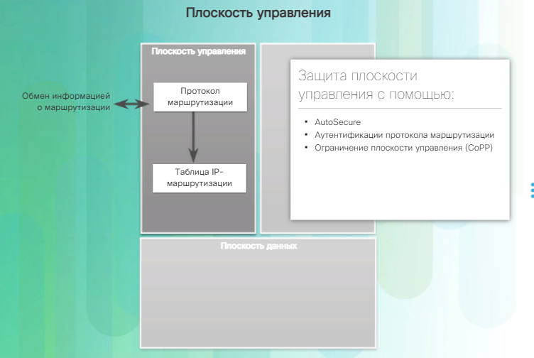
Структура NFP

Slide 114
Защита плоскости управления
Трафик плоскости управления состоит из генерируемых устройством пакетов, необходимых для работы самой сети.
Защита плоскости управления обеспечивается с использованием следующих функций

Slide 115
Аутентификация протокола маршрутизации.
Аутентификация протокола маршрутизации (или аутентификация соседей) предотвращает прием маршрутизатором вредоносных обновлений маршрутизации.
Аутентификация соседей поддерживается большинством протоколов маршрутизации.
.

Slide 116
Ограничение плоскости управления
Ограничение плоскости управления (Control Plane Policing, CoPP).
CoPP – это функция операционной системы Cisco IOS, обеспечивающая пользователям возможность контроля потока трафика, который обрабатывается процессором маршрутизации сетевого устройства.

Slide 117
Функция CoPP
Функция CoPP предназначена для предотвращения переполнения процессора маршрутизации нежелательным трафиком. Функция CoPP рассматривает плоскость управления как отдельную сущность со своими собственными портами входа (ввода) и выхода (вывода).
Для портов входа и выхода плоскости управления может быть задан набор правил.

Slide 118
AutoSecure.
AutoSecure. Функция AutoSecure может блокировать функции плоскости менеджмента и сервисы плоскости передачи данных, а также функции маршрутизатора.

Slide 119
Защита плоскости менеджмента
Трафик плоскости менеджмента генерируется либо сетевыми устройствами, либо станциями сетевого управления с использованием таких процессов и протоколов, как Telnet, SSH, TFTP и т. д.
Плоскость менеджмента представляет для хакеров большой интерес.
Поэтому модуль управления был оснащен несколькими технологиями, которые должны снизить эти риски.

Slide 120
Защита плоскости менеджмента
Информационный поток между хостами управления и управляемыми устройствами может быть за пределами диапазона (ООВ), когда информация идет по сети, в которой нет производственного трафика.
Он может быть также и внутри диапазона, когда информация идет по корпоративной производственной сети, через Интернет или по обеим этим сетям.
Защита плоскости менеджмента обеспечивается с использованием следующих функций

Slide 121
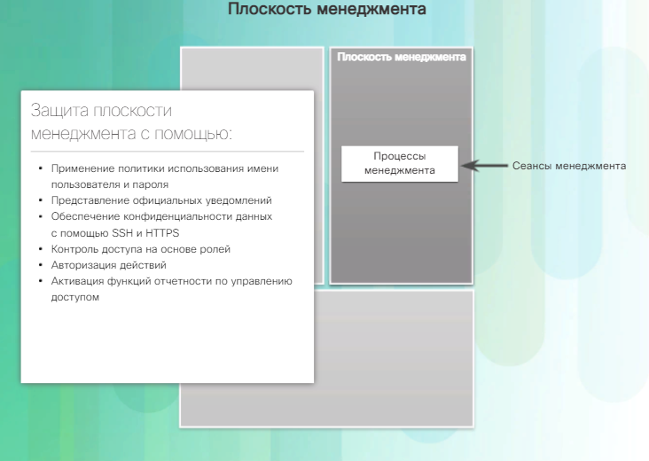
Защита плоскости менеджмента

Slide 122
Защита плоскости менеджмента
Политика использования имени пользователя и пароля.
Ограничивает доступ к устройству. Ограничивает доступные порты и контролирует способы доступа «кто» и «как».

Slide 123
Защита плоскости менеджмента
Представление официальных уведомлений. Отображает официальные уведомления.
Эти уведомления обычно создаются юристами корпорации.

Slide 124
Защита плоскости менеджмента
Обеспечение конфиденциальности данных. Защищает локально сохраняемые конфиденциальные данные от просмотра и копирования.
Использует протоколы управления с надежной аутентификацией для нейтрализации атак, целью которых является выяснение паролей и конфигураций устройств.

Slide 125
Защита плоскости менеджмента
Управление доступом на основе ролей (Role-based access control, RBAC).
Обеспечивает предоставление доступа только уполномоченным пользователям, группам и сервисам.
Сервисы RBAC и аутентификации, авторизации и учета (authentication, authorization, and accounting, AAA) обеспечивают механизмы для эффективного управления контролем доступа.

Slide 126
Защита плоскости менеджмента
RBAC ограничивает доступ пользователя на основе роли этого пользователя.
Роли создаются в соответствии с должностными обязанностями или заданиями, а также присваивают полномочия на доступ к определенным ресурсам.
Пользователям затем присваиваются роли и предоставляются полномочия, заданные для этой роли.

Slide 127
Защита плоскости менеджмента
Авторизация действий.
Ограничивает доступность действий и представлений только уполномоченными пользователями, группами или сервисами.

Slide 128
Защита плоскости менеджмента
Активация функций отчетности по управлению доступом. Фиксирует и учитывает все попытки доступа. Записывает, кто входил в устройство, что происходило и когда.

Slide 129
Защита плоскости менеджмента
В Cisco IOS, функция доступа CLI на основе ролей использует возможности RBAC для управления доступом к маршрутизатору.
Эта функция создает разные «представления», которые определяют, какие команды допускаются и какая информация о конфигурации является видимой.

Slide 130
Защита плоскости менеджмента
В целях масштабируемости, пользователи, полномочия и роли обычно создаются и ведутся на центральном сервере репозитария.
Таким образом политика контроля доступа становится доступной для множества устройств. Центральный сервер репозитария может быть сервером AAA, например Cisco Secure Access Control System (ACS), который предоставляет сети сервисы AAA с целью управления.

Slide 131
Защита плоскости данных
Трафик плоскости данных по большей части состоит из генерируемых пользователем пакетов, которые передаются маршрутизатором на плоскости данных.
Защита плоскости данных может быть внедрена с использованием списков контроля доступа (ACL), механизмов антиспуфинга и функций безопасности уровня 2.

Slide 132
Защита плоскости данных
Списки контроля доступа выполняют фильтрацию пакетов для контроля за тем, какие пакеты проходят по сети и куда этим пакетам разрешено идти.
Списки ACL используются для защиты плоскости данных разными способами.

Slide 133
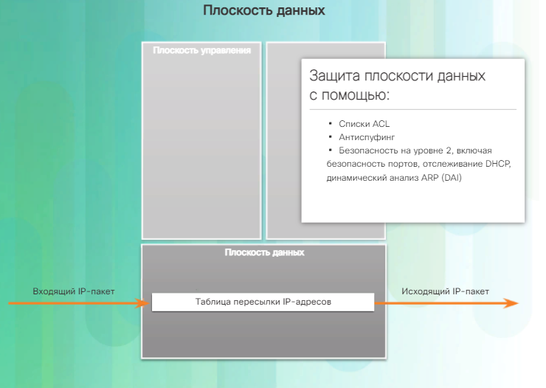
Защита плоскости данных

Slide 134
Блокировка нежелательного трафика или пользователей.
Блокировка нежелательного трафика или пользователей.
Списки ACL могут фильтровать входящие или исходящие пакеты в интерфейсе.
Они могут использоваться для контроля доступа на основе адресов источника, адресов назначения или аутентификации пользователя.

Slide 135
Уменьшение вероятности DoS-атак.
Уменьшение вероятности DoS-атак.
Списки ACL могут использоваться для указания того, может ли трафик с хостов, из сети или от пользователей поступать в сеть.
Также можно сконфигурировать функцию перехвата ТСР, чтобы предотвратить переполнение серверов запросами на подключение.

Slide 136
Устранение спуфинг-атак.
Устранение спуфинг-атак.
Списки ACL позволяют специалистам по безопасности внедрять рекомендуемые практические методики для устранения спуфинг-атак.

Slide 137
Обеспечение контроля полосы пропускания.
Обеспечение контроля полосы пропускания. Списки ACL на медленном канале могут предотвращать прохождение излишнего трафика.

Slide 138
Классификация трафика
Классификация трафика для защиты плоскостей менеджмента и управления.
Списки ACL могут применяться на vty-линиях.
Эти списки могут также использоваться как механизм антиспуфинга путем отброса трафика с недействительным адресом источника.
Это означает, что атаки должны инициироваться с действительных, достижимых IP-адресов, чтобы пакеты можно было проследить вплоть до инициатора атаки.

Slide 139
Защита плоскости данных
Такие функции, как, например, переадресация в обратном направлении по индивидуальному адресу (Unicast Reverse Path Forwarding, uRPF), могут использоваться в качестве дополнительного элемента стратегии антиспуфинга.
Коммутаторы Cisco Catalyst могут использовать интегрированные функции для обеспечения безопасности инфраструктуры уровня 2.
В коммутаторы Cisco Catalyst встроены следующие инструменты безопасности уровня 2:

Slide 140
Защита портов.
Защита портов.
Предотвращает спуфинг-атаки и flood-атаки МАС-адресов.
Анализ DHCP-трафика.
Предотвращает атаки клиента на DHCP-сервер и коммутатор.

Slide 141
Динамическое инспектирование ARP (DAI).
Динамическое инспектирование ARP (DAI). Обеспечивает дополнительную безопасность с функцией ARP за счет использования таблицы анализа DHCP-трафика для минимизации атак отравления ARP и спуфинг-атак.

Slide 142
Защита IP-адресов источника.
Защита IP-адресов источника.
Предотвращает спуфинг IP-адресов с помощью таблицы анализа DHCP-трафика.

Slide 143
Защита IP-адресов источника.

